Slide 1

Obowiązki jednostek sektora finansów publicznych w świetle znowelizowanej ustawy o elektromobilności i paliwach alternatywnych
w zakresie dot. implementacji Dyrektywy 2019/1161
SPOTKANIA KONSULTACYJNE
Styczeń 2023 r.

Slide 2
ZAKRES
obowiązki z art.68a - art. 68e, w tym sprawozdawczość,
obowiązki w odniesieniu do progów w zamówieniach,
obowiązki obejmujące wszystkich zamawiających, w tym wszystkie JST bez względu na wielkość,
nie ma wyłączeń podmiotowych z tych obowiązków (są tylko wyłączenia przedmiotowe z art. 68e).

Slide 3
WYMIAR EUROPEJSKI
Dyrektywa Parlamentu Europejskiego i Rady (UE) 2019/1161
z dnia 20 czerwca 2019 r. zmieniająca dyrektywę PE i Rady 2009/33/WE w sprawie promowania ekologicznie czystych i energooszczędnych pojazdów transportu drogowego
CEL: zwiększenie wprowadzania na rynek pojazdów czystych, tj. o niskiej lub zerowej emisji, przy wykorzystaniu zamówień publicznych

Slide 4

IMPLEMENTACJA DO POLSKIEGO PRAWODAWSTWA
Ustawa z dnia 2 grudnia 2021 r. o zmianie ustawy o elektromobilności i paliwach alternatywnych oraz niektórych innych ustaw (Dz. U. poz. 2269)
Uzupełnienie definicji autobusu zeroemisyjnego o trolejbus zeroemisyjny art. 2 pkt 1
Dodanie definicji zamawiającego (zamawiający publiczny i zamawiający sektorowy) art. 2 pkt 29
Wprowadzenie nowych art. 68a -68e, określających nowe obowiązki, wyłączenia itp.
Przepisy przejściowe w art. 14 – 17 ustawy zmieniającej
Notes:
PRZEPISY PRZEJŚCIOWE:
Art. 14. Minister właściwy do spraw transportu informuje Komisję Europejską do dnia 2 sierpnia 2022 r. o działaniach podjętych w celu wdrożenia dyrektywy Parlamentu Europejskiego i Rady (UE) 2019/1161 z dnia 20 czerwca 2019 r. zmieniającej dyrektywę 2009/33/WE w sprawie promowania ekologicznie czystych i energooszczędnych pojazdów transportu drogowego (Dz. Urz. UE L 188 z 12.07.2019, str. 116) oraz o działaniach planowanych do podjęcia w celu zwiększenia wielkości udziału pojazdów, o których mowa w art. 68a ust. 1 ustawy zmienianej w art. 1, w ogólnej
liczbie udzielanych zamówień.
Art. 15. Minister właściwy do spraw transportu po raz pierwszy przekaże Komisji Europejskiej sprawozdanie, o którym mowa w art. 68d ust. 1 pkt 3 ustawy zmienianej w art. 1, w terminie do dnia 18 kwietnia 2026 r.
Art. 16. Informację, o której mowa w art. 68c ustawy zmienianej w art. 1, podmioty obowiązane do jej przekazania po raz pierwszy przekazują ministrowi właściwemu do spraw transportu w terminie do dnia 31 stycznia 2022 r. Informacja ta obejmuje dane za okres od dnia 2 sierpnia 2021 r. do dnia 31 grudnia 2021 r.
Art. 17. Przepisy art. 68a, art. 68b i art. 68e ustawy zmienianej w art. 1 stosuje się do postępowań o udzielenie zamówienia publicznego wszczętych po dniu wejścia w życie niniejszej ustawy

Slide 5

KTO?
Podmioty zobowiązane do stosowania przepisów prawa zamówień publicznych

Slide 6
ZAMÓWIENIA
ZAMÓWIENIA RAMOWE – zamawiającym jest podmiot zawierający umowę wykonawczą do umowy ramowej.
ZAMÓWIENIA CENTRALNE – centralny zamawiający jest zamawiającym.
ZAMÓWIENIA WSPÓLNE – zamawiającym jest podmiot, który zawarł umowę.
Istotne jest, kto zawarł umowę na nabycie pojazdów lub świadczenie usług wskazanych w art. 68b.

Slide 7

CO?
Nabycie, leasing, najem lub dzierżawa z opcją zakupu pojazdów transportu drogowego (kat. M lub N)
Usługi w zakresie drogowego publicznego transportu zbiorowego zgodnie z Rozporządzeniem 1370/2007
Usługi o określonych kodach CPV
60112000-6 w zakresie publicznego transportu drogowego
60130000-8 w zakresie specjalistycznego transportu drogowego osób
60140000-1 nieregularny transport osób
90511000-2 wywóz odpadów
60160000-7 drogowy transport przesyłek pocztowych
60161000-4 w zakresie transportu paczek
64121100-1 dostarczanie poczty
64121200-2 dostarczanie paczek
Notes:
ROZPORZĄDZENIE (WE) NR 1370/2007 PARLAMENTU EUROPEJSKIEGO I RADY z dnia 23 października 2007 r. dotyczące usług publicznych w zakresie kolejowego i drogowego transportu pasażerskiego oraz uchylające rozporządzenia Rady (EWG) nr 1191/69 i (EWG) nr 1107/70

Slide 8
JAKIE POJAZDY?
Pojazdy lekkie
M1, M2, N1
Ciężkie pojazdy
N2, N3
Autobusy
M3
kl. I i kl. A
Notes:
ROZPORZĄDZENIE PARLAMENTU EUROPEJSKIEGO I RADY (UE) 2018/858 z dnia 30 maja 2018 r. w sprawie homologacji i nadzoru rynku pojazdów silnikowych i ich przyczep oraz układów, komponentów i oddzielnych zespołów technicznych przeznaczonych do tych pojazdów
KATEGORIA M obejmuje pojazdy silnikowe zaprojektowane i zbudowane głównie do przewozu pasażerów i ich bagażu podzielone na: kat. M1: pojazdy silnikowe mające nie więcej niż osiem miejsc siedzących poza miejscem siedzącym kierowcy i niemające miejsc dla pasażerów stojących, niezależnie od tego, czy liczba miejsc siedzących jest ograniczona do miejsca siedzącego kierowcy; kat. M2: pojazdy silnikowe o masie maksymalnej nieprzekraczającej 5 ton, mające więcej niż osiem miejsc siedzących poza miejscem siedzącym kierowcy, niezależnie od tego, czy w tych pojazdach silnikowych mogą znajdować się miejsca dla pasażerów stojących; kat. M3: pojazdy silnikowe o masie maksymalnej przekraczającej 5 ton, mające więcej niż osiem miejsc siedzących poza miejscem siedzącym kierowcy niezależnie od tego, czy w tych pojazdach silnikowych mogą znajdować się miejsca dla pasażerów stojących.
KATEGORIA N obejmuje pojazdy silnikowe zaprojektowane i zbudowane głównie do przewozu towarów podzielone na: kat. N1: pojazdy silnikowe o masie maksymalnej nieprzekraczającej 3,5 tony; kat. N2: pojazdy silnikowe o masie maksymalnej przekraczającej 3,5 tony, ale nieprzekraczającej 12 ton; kat. N3: pojazdy silnikowe o masie maksymalnej przekraczającej 12 ton

Slide 9
M3 - TYLKO AUTOBUSY
Ograniczenie kategorii M3 do autobusów kl. I i kl. A
Ze względu na ograniczony stopień dojrzałości rynku autokarów niskoemisyjnych i zeroemisyjnych, stosunkowo ograniczoną rolę zamówień publicznych w tym segmencie rynku oraz szczególne wymogi operacyjne autokary nie zostały objęte zakresem stosowania ustawy.
Pojazdy kategorii M3 z miejscami dla stojących pasażerów, umożliwiające częste przemieszczanie się pasażerów, uznaje się za autobusy, natomiast pojazdy kategorii M3 posiadające bardzo ograniczone miejsce dla stojących pasażerów lub nieposiadające go wcale uznaje się za autokary.
Notes:
ROZPORZĄDZENIE PARLAMENTU EUROPEJSKIEGO I RADY (WE) NR 661/2009 z dnia 13 lipca 2009 r. w sprawie wymagań technicznych w zakresie homologacji typu pojazdów silnikowych dotyczących ich bezpieczeństwa ogólnego, ich przyczep oraz przeznaczonych dla nich układów, części i oddzielnych zespołów technicznych
Pojazd M3 klasy I oznacza pojazd M3 mogący przewozić więcej niż 22 pasażerów, nie licząc kierowcy, o konstrukcji obejmującej miejsca dla stojących pasażerów, umożliwiającej ich częste przemieszczanie się;
Pojazd M3 klasy A oznacza pojazd M3 mogący przewozić nie więcej niż 22 pasażerów, nie licząc kierowcy, zaprojektowany do przewożenia stojących pasażerów i posiadający miejsca siedzące oraz umożliwiający przewożenie pasażerów stojących.

Slide 10

CO TO SĄ POJAZDY CZYSTE?
Lekkie (M1, M2, N1)
Maksymalne poziomy emisji CO₂
i zanieczyszczeń
Ciężkie (N2, N3, M3)
Na paliwa alternatywne
Elektryczność,
wodór
gaz ziemny (CNG, LNG), w tym biometan,
LPG,
biopaliwa (nie zmieszane),
paliwa syntetyczne i parafinowe
Do 2025 roku: max 50 gCO₂/km i do 80% dopuszczalnej emisji zanieczyszczeń powietrza RDE | Po 2025 roku: emisja zerowa
BEV
FCEV
PHEV
BEV
FCEV
RETROFITTING
Notes:
W zakresie HYBRYDOWYCH pojazdów ciężkich:
jeśli silnik spalinowy zasilany jest paliwem alternatywnym - to taki pojazd kwalifikuje się do zaliczenia jako niskoemisyjny
w przypadku gdy silnik spalinowy pojazdu z napędem hybrydowym zasilany jest olejem napędowym (lub co się rzadko zdarza benzyną) - wtedy taka hybryda nie kwalifikuje się jako pojazd niskoemisyjny.

Slide 11


POJAZDY ZEROEMISYJNE?
Ciężkie (N2, N3, M3)
Bez silnika spalinowego
Emitujące
do 1 g CO₂/kWh
lub do 1g CO₂/km
RETROFITTING

Slide 12
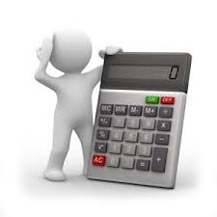
JAKIE CELE?
Lekkie (M1, M2, N1)
Ciężkie
Do 2025 roku
22%
2026 r.- 2030 r.
22%
Ciężarówki
N2, N3
Autobusy
M3
Nisko- lub zeroemisyjnych
Zeroemisyjnych!
Do 2025 roku
7%
2026 r. – 2030 r.
9%
Do 2025 roku
32%
2026 r. - 2030 r.
46%
Napędzanych paliwami alternatywnymi
Napędzanych paliwami alternatywnymi
UWAGA: Wartości % dotyczą udziałów wyliczonych łącznie/zbiorczo dla wszystkich zamówień udzielonych w każdym okresie wieloletnim
w tym połowa zeroemisyjnych!!!

Slide 13
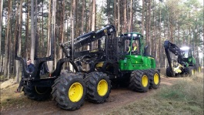
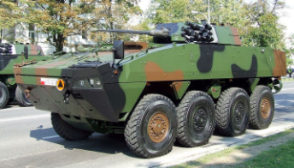
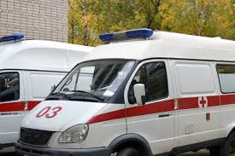
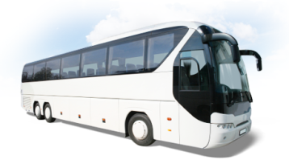
WYŁĄCZENIA na podstawie art. 68e
pojazdy rolnicze lub leśne;
pojazdy dwu- lub trójkołowe oraz czterokołowce;
pojazdy gąsienicowe;
pojazdy zaprojektowane i zbudowane do użytku przede wszystkim na placach budowy lub w kamieniołomach, w obiektach portowych lub w portach lotniczych;
każdy pojazd z własnym napędem, który został zaprojektowany i zbudowany specjalnie do wykonywania prac i który ze względu na swoje cechy konstrukcyjne nie jest przeznaczony do przewozu pasażerów ani towarów i który nie jest maszyną zamocowaną na podwoziu pojazdu silnikowego;
pojazdy zaprojektowane i zbudowane lub dostosowane wyłącznie do użytku przez siły zbrojne;
pojazdy zaprojektowane i zbudowane lub dostosowane do użytku przez służby ochrony ludności, straż pożarną oraz służby odpowiedzialne za utrzymanie porządku publicznego;
Takie przystosowanie może dotyczyć instalacji specjalistycznego sprzętu łączności lub świateł ostrzegawczych.

Slide 14
WYŁĄCZENIA na podstawie art. 68e
pojazdy opancerzone - pojazdy z kuloodpornymi osłonami pancernymi przeznaczone do ochrony przewożonych osób lub ładunków;
samochody sanitarne (ambulanse) – pojazdy kategorii M przeznaczone do transportu chorych lub rannych, posiadające do tego celu specjalne wyposażenie;
samochody pogrzebowe (karawany) – pojazdy kategorii M przeznaczone do transportu zmarłych, posiadające do tego celu specjalne wyposażenie;
pojazdy przystosowane do przewozu wózków inwalidzkich – pojazdy kategorii M1 zbudowane lub przerobione specjalnie w ten sposób, aby pomieścić co najmniej jedną osobę siedzącą na wózku inwalidzkim w trakcie jazdy po drogach;
żurawie samojezdne – pojazdy kategorii N3, nieposiadające wyposażenia do przewozu to­warów, wyposażone w żuraw, którego moment podnoszenia wy­nosi co najmniej 400 kNm;
pojazdy kategorii M3 inne niż pojazdy klasy I i klasy A, tj. inne niż pojazdy o konstrukcji obejmującej miejsca dla stojących pasażerów, umożliwiającej ich przewożenie i częste przemieszczanie się.

Slide 15
MECHANIZMY ELASTYCZNE
Art. 68a ust. 3 Do minimalnych udziałów można zaliczyć pojazdy, które w wyniku modernizacji spełniają wymagania pojazdów nisko- i zeroemisyjnych, potwierdzone badaniem technicznym przed dopuszczeniem do ruchu.
Art. 68a ust. 6 Dopuszcza się realizację zamówień wspólnych (art. 38 PZP), pod warunkiem, że uczestnicy zamówienia zachowają łącznie minimalne udziały, określone dla poszczególnych okresów.

Slide 16
PROGI ZAMÓWIEŃ UNIJNYCH
OBWIESZCZENIE PREZESA URZĘDU ZAMÓWIEŃ PUBLICZNYCH z dnia 3 grudnia 2021 r. w sprawie aktualnych progów unijnych, ich równowartości w złotych, równowartości w złotych kwot wyrażonych w euro oraz średniego kursu złotego w stosunku do euro stanowiącego podstawę przeliczania wartości zamówień publicznych lub konkursów https://isap.sejm.gov.pl/isap.nsf/DocDetails.xsp?id=WMP20210001177
ZAMÓWIENIA PODMIOTÓW POZATRANSPORTOWYCH
140 000 EURO, co stanowi równowartość kwoty 623 504 zł – dla zamawiających klasycznych będących jednostkami sektora finansów publicznych - z wyłączeniem uczelni publicznych, państwowych instytucji kultury, jednostek samorządu terytorialnego oraz ich związków, jednostek sektora finansów publicznych, dla których organem założycielskim lub nadzorującym jest jednostka samorządu terytorialnego, a także zamawiających publicznych będących państwowymi jednostkami organizacyjnymi nieposiadającymi osobowości prawnej.
215 000 EURO, co stanowi równowartość kwoty 957 524 zł – dla innych zamawiających klasycznych.
ZAMÓWIENIA PODMIOTÓW TRANSPORTOWYCH
431 000 EURO, co stanowi równowartość kwoty 1 919 502 zł - dla zamawiających sektorowych.

Slide 17
PROGI DOT. DROGOWEGO PUBLICZNEGO TRANSPORTU ZBIOROWEGO
ROZPORZĄDZENIE (WE) NR 1370/2007 PARLAMENTU EUROPEJSKIEGO I RADY z dnia 23 października 2007 r. dotyczące usług publicznych w zakresie kolejowego i drogowego transportu pasażerskiego oraz uchylające rozporządzenia Rady (EWG) nr 1191/69 i (EWG) nr 1107/70.
Usługi w zakresie drogowego publicznego transportu zbiorowego o wartości przekraczającej wartość progową określoną w art. 5 ust. 4 Rozporządzenia 1370/2007 tj. 1 000 000 EURO.
Jeżeli udzielone bezpośrednio zamówienie prowadzące do zawarcia umowy o świadczenie usług publicznych dotyczy małego lub średniego przedsiębiorstwa eksploatującego nie więcej niż 23 pojazdy
ta wartość przekracza 2 000 000 EURO.

Slide 18


Slide 19
Arkusz: TABELA_sprawozdawczość_CZYSTE_POJAZDY za 2022 rok.xls
Zakładka:
„Metryczka”

Slide 20
Arkusz: TABELA_sprawozdawczość_CZYSTE_POJAZDY za 2022 rok.xls
Zakładka:
„Informacja
o pojazdach”
Kategoria pojazdów | Całkowita liczba pojazdów objętych udzielonymi zamówieniami (szt.) | Liczba pojazdów niskoemisyjnych objętych udzielonymi zamówieniami (szt.) | Liczba pojazdów zeroemisyjnych objętych udzielonymi zamówieniami (szt.) | % pojazdów nisko- emisyjnych objętych zamówieniami | % pojazdów zero- emisyjnych objętych zamówieniami | Uwagi
M1, M2, N1 | 0 | 0 |  | nd
N2, N3 | 0 | 0 |  | nd
M3 | 0 | 0 | 0 | nd | nd
Notes:
W UWAGACH – prosimy wpisać (przy kat. N2, N3, M3) jakim paliwem alternatywnym zasilany jest pojazd niskoemisyjny lub potwierdzić (przy kat. M1, M2, N1), że emisja jest poniżej 50 gCO2/km i emisja zanieczyszczeń w rzeczywistych warunkach jazdy (PM i NOX) poniżej 80% dopuszczalnych wartości emisji.
Limity emisji CO2, NOx i PM dla pojazdów spełniających wymagania art. 68a ust. 1 pkt 1 UoE zawarte są w ZESTAWIENIU MODELI POJAZDÓW – zamieszczonej w zakładce Czyste Pojazdy.

Slide 21
Arkusz: TABELA_sprawozdawczość_CZYSTE_POJAZDY za 2022 rok.xls
"WYPEŁNIONY ARKUSZ NALEŻY ODESŁAĆ NA ADRES E-MAIL CZYSTEPOJAZDY@MI.GOV.PL
INSTRUKCJA WYPEŁNIENIA ARKUSZA:
1. Sprawozdanie dotyczy okresu od 2 sierpnia 2021 r. do 31 grudnia 2021 r.
Sprawozdanie dotyczy zamówień na dostawy pojazdów drogowych kategorii M i N i wybrane usługi o charakterze
transportowym (o określonych kodach CPV) o wartości równej lub przekraczającej progi unijne (zgłaszanych do bazy TED )
oraz usług w zakresie drogowego publicznego transportu zbiorowego o wartości przekraczającej wartość progową określoną
w art. 5 ust. 4 Rozporządzenia PE i Rady nr 1370/2007 z dnia 23 października 2007 r.
W tabeli sprawozdawczej należy umieścić informację o zamówieniach, dla których zaproszenie do ubiegania się o zamówienie
wysłano po dniu 2 sierpnia 2021 r. lub – jeśli nie przewiduje się zaproszeń – procedurę udzielania zamówienia rozpoczęto po
tej dacie i których udzielono do 31 grudnia 2021 r.
2. Metryczka - należy podać nazwę jednostki, jej adres oraz telefon kontaktowy.
3. W zakładce ""Informacje o pojazdach"" należy wypełnić jedynie białe pola.
4. Pojazdy kategorii M1, M2 oraz N1 są to są to pojazdy, o których mowa w art. 4 ust. 1 lit. a i b rozporządzenia Parlamentu
Europejskiego i Rady (UE) 2018/858 z dnia 30 maja 2018 r. w sprawie homologacji i nadzoru rynku pojazdów silnikowych i ich
przyczep oraz układów, komponentów i oddzielnych zespołów technicznych przeznaczonych do tych pojazdów,
zmieniającego rozporządzenie (WE) nr 715/2007 i (WE) nr 595/2009 oraz uchylającego dyrektywę 2007/46/WE, to znaczy
pojazdy osobowe o dopuszczalnej masie całkowitej (DMC) do 5 t i ciężarowe o DMC do 3,5 t.
5. Pojazdy kategorii N2 i N3 są to pojazdy, o których mowa w art. 4 ust. 1 lit. a i b rozporządzenia Parlamentu Europejskiego i
Rady (UE) 2018/858 z dnia 30 maja 2018 r. w sprawie homologacji i nadzoru rynku pojazdów silnikowych i ich przyczep oraz
układów, komponentów i oddzielnych zespołów technicznych przeznaczonych do tych pojazdów, zmieniającego
rozporządzenie (WE) nr 715/2007 i (WE) nr 595/2009 oraz uchylającego dyrektywę 2007/46/WE, to znaczy ciężarowe o DMC
pow. 3,5 t.
6. Pojazdy kategorii M3 są to autobusy, o których mowa w art. 4 ust. 1 lit. a rozporządzenia 2018/858, klasy I i klasy A, o
których mowa w art. 3 pkt 2 i 3 rozporządzenia Parlamentu Europejskiego i Rady (WE) nr 661/2009 z dnia 13 lipca 2009 r. w
sprawie wymagań technicznych w zakresie homologacji typu pojazdów silnikowych dotyczących ich bezpieczeństwa
ogólnego, ich przyczep oraz przeznaczonych dla nich układów, części i oddzielnych zespołów technicznych, to znaczy pojazdy
o konstrukcji obejmującej miejsca dla stojących pasażerów, umożliwiającej ich przewożenie i częste przemieszczanie się (nie
obejmuje to autokarów).
7. Pojazdy niskoemisyjne są to:
• pojazdy kategorii M1, M2 lub N1 zeroemisyjne, przy czym w okresie do 31 grudnia 2025 r. są to również pojazdy o
maksymalnej emisji z rury wydechowej do 50 g CO2/km i emisji zanieczyszczeń powietrza (liczby cząstek - PM i tlenków azotu
- NOx) w rzeczywistych warunkach jazdy poniżej 80% wartości dopuszczalnej, oraz
• pojazdy kategorii M3, N2 lub N3 zeroemisyjne oraz wykorzystujące paliwa alternatywne, zdefiniowane w art. 2 pkt 1) i 2)
dyrektywy Parlamentu Europejskiego i Rady 2014/94/UE, z wyjątkiem paliw produkowanych z surowców o wysokim ryzyku
spowodowania pośredniej zmiany użytkowania gruntów, w przypadku których obserwuje się znaczną ekspansję obszaru
produkcji na tereny zasobne w pierwiastek węgla, zgodnie z art. 26 dyrektywy Parlamentu Europejskiego i Rady (UE)
2018/2001. W przypadku pojazdów wykorzystujących biopaliwa ciekłe, paliwa syntetyczne i parafinowe nie można mieszać
tych paliw z konwencjonalnymi paliwami kopalnymi.
8. Pojazdy zeroemisyjne są to pojazdy nieposiadające silnika spalinowego wewnętrznego spalania lub posiadające silnik
spalinowy wewnętrznego spalania, z którego emisje mierzone zgodnie z rozporządzeniem Parlamentu Europejskiego i Rady
(WE) nr 595/2009, i środkami wykonawczymi do niego nie przekraczają 1 g CO2/kWh lub z którego emisje mierzone zgodnie
z rozporządzeniem Parlamentu Europejskiego i Rady (WE) nr 715/2007 i środkami wykonawczymi do niego nie przekraczają
1 g CO2/km. Obecnie są to pojazdy napędzane energią elektryczną, w tym wytwarzaną w ogniwach paliwowych, z baterii lub
trakcji. Tym samym pojazdy zeroemisyjne to również trolejbusy, jeśli nie posiadają dojazdowego silnika spalinowego.
9. Liczba pojazdów obejmuje pojazdy nowe, używane jak również pojazdy zmodernizowane
10. W przypadku pytań bądź wątpliwości prosimy o kontakt czystepojazdy@mi.gov.pl.
Zakładka:
„Instrukcja”

Slide 22
Sprawozdawczość
W przypadku braku zamówień z art. 68b – nie należy przesyłać sprawozdań zerowych, ani informacji o braku zamówień
Prosimy wypełniać elektronicznie formularz Sprawozdawczy, pobrany z zakładki Czyste Pojazdy
W UWAGACH – prosimy wpisać (przy kat. N2, N3, M3) jakim paliwem alternatywnym zasilany jest pojazd lub potwierdzić (przy kat. M1, M2, N1), że maksymalna emisja CO2 nie przekracza 50 gCO2/km i jednocześnie emisja zanieczyszczeń (PM, Nox) w rzeczywistych warunkach jazdy poniżej 80% dopuszczalnych wartości emisji.
W komórkach „liczba pojazdów niskoemisyjnych objętych udzielonymi zamówieniami (szt.)” – należy uwzględnić także liczbę pojazdów zeroemisyjnych.
Notes:
Limity emisji CO2, NOx i PM dla pojazdów spełniających wymagania art. 68a ust. 1 pkt 1 UoE zawarte są w ZESTAWIENIU MODELI POJAZDÓW – zamieszczonej w zakładce Czyste Pojazdy. Zestawienie będzie na bieżąco aktualizowane, ponieważ nie obejmuje wszystkich pojazdów, które są obecnie oferowane do sprzedaży i spełniają wymagania art. 68a ust. 1 pkt 1 UoE .

Slide 23
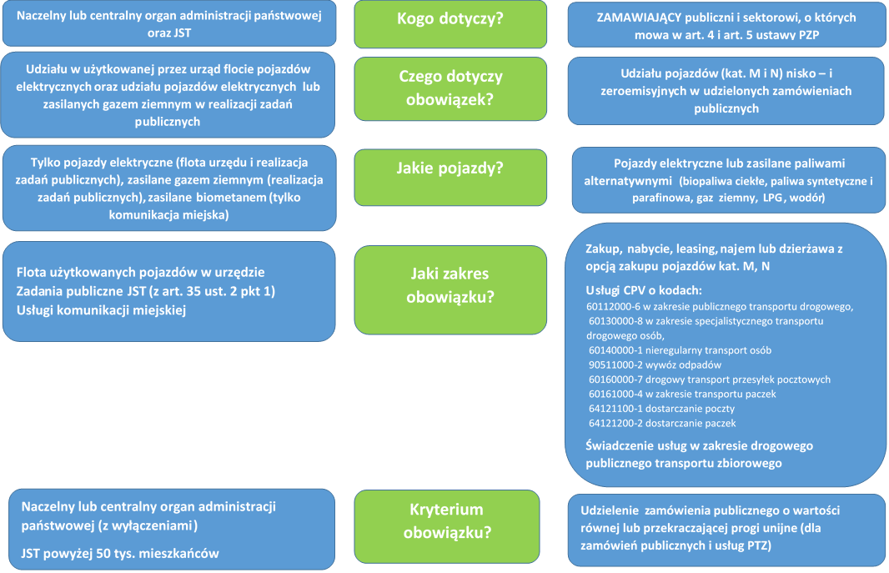
REALACJE pomiędzy art. 68 ust. 1-4 a art. 68a-68e
Art. 68 ust.1-4
Art. 68a – 68e

Slide 24
SPRAWOZDAWCZOŚĆ 2021
Analiza Ministerstwa Infrastruktury
Notes:
W oparciu o informacje przekazane przez Zamawiających dokonano oceny za okres 2 sierpnia 2021 – 31 grudnia 2021 r.
Pierwszy okres sprawozdawczy był okresem niepełnym. Po pierwsze, trwał niecałe 6 miesięcy, a po drugie obejmował jedynie 7 dni, w czasie których obowiązywała Ustawa, obligująca Zamawiających do stosowania minimalnych progów w zamówieniach.
Z tego powodu wyniki pierwszego okresu sprawozdawczego nie są reprezentatywne w kontekście oceny możliwości osiągnięcia przez Polskę celów określonych w Dyrektywie.
Uzyskane jednak w tym okresie sprawozdawczym dane jednoznacznie wskazują, w jakich kategoriach pojazdów mogą pojawić się problemy w osiągnieciu minimalnych udziałów pojazdów nisko i zeroemisyjnych.

Slide 25
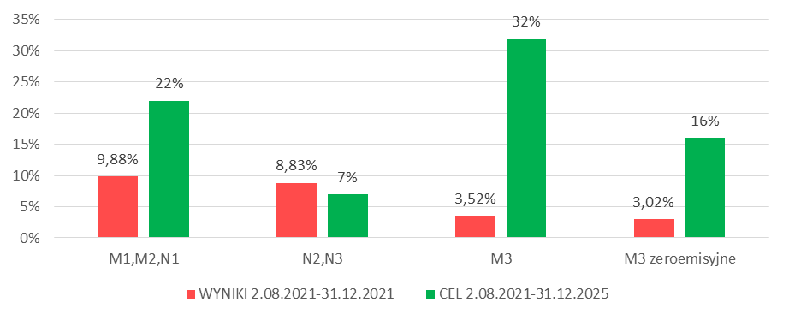
SPRAWOZDAWCZOŚĆ 2021
Wyniki na poziomie krajowym

Slide 26
Dziękuję za uwagę
Wszelkie pytania i wątpliwości prosimy kierować na adres email:
czystepojazdy@mi.gov.pl
Departament Strategii Transportu
Ministerstwo Infrastruktury

